Slide 1
건물 외관 검사 연구
T - in Robotics
서승훈
Copyright © by ARTCOM PT All rights reserved.

Slide 2
목차
  1. Training
  2. Result
  Crop
  4. Conclusion & Plan

Slide 3
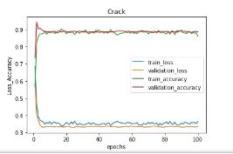
Training
Model : Resnet 50으로 미리 학습된 모델을 사용한 transfer learning
Class : 2
Epoch = 100
Batch Size= 256

Slide 4



Result

Slide 5
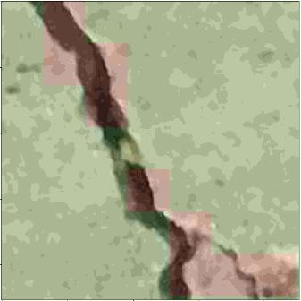
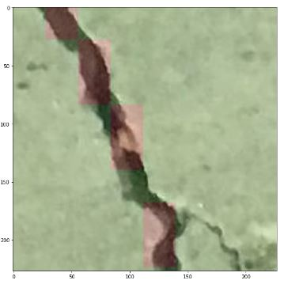
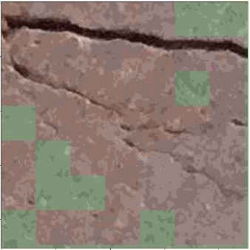
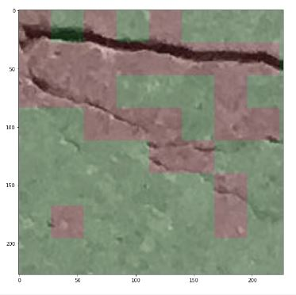
Crop – 32 size
Epoch - 10
Epoch - 100

Slide 6
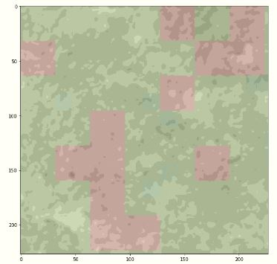
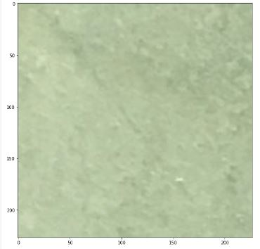
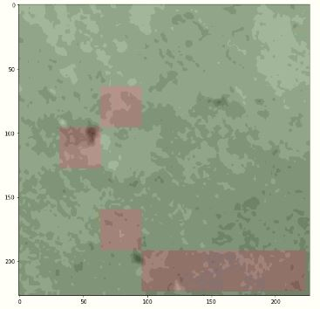
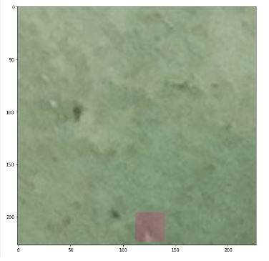
Crop – 32size
Epoch - 10
Epoch - 100

Slide 7
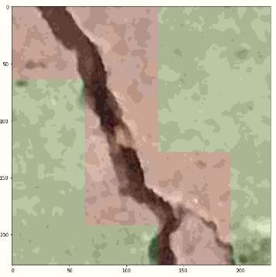
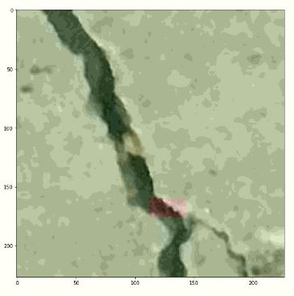
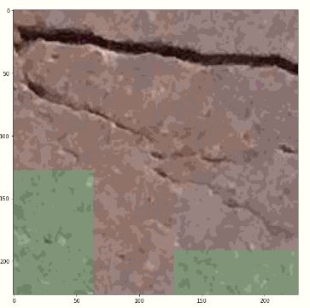
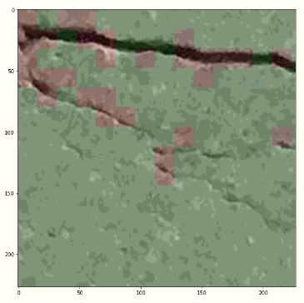
Crop
64 size
32 size
16 size

Slide 8
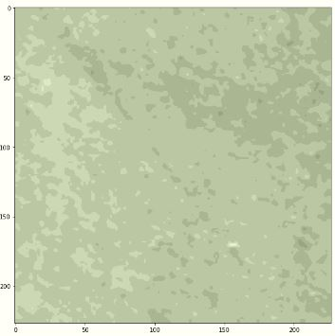
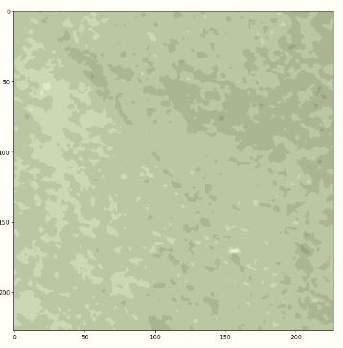
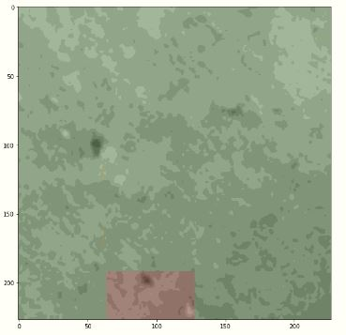
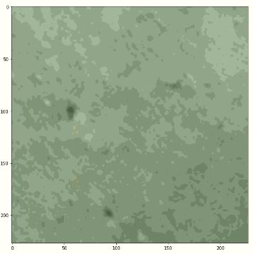
Crop
64 size
32 size
16 size

Slide 9
Conclusion & Plan
Epoch를 단순히 늘리기만 해서는 더이상 크게 개선이 되지 않을것 같다.
2. 전체 이미지에 대해, Postive/Negative 판별은 잘 된다.
3. Epoch를 늘렸더니, 이미지를 croping했을때, Postive 이미지에 대해서는
크게 개선이 안되지만, Negative이미지에 대해서는 많이 개선된것을 확인할 수 있었다.
4. Crop Size마다, 결과가 다르게 나왔다. Crop Size를 크게 하면, 할수록, 정밀성이 줄어들고, Crop Size를 작게하면, 균열 잘 탐지하지 못하였다.
5. 최근 논문스터디를 하다가, Mish라는 활성화 함수를 알게 되었다. Resnet50에 있는 relu를 빼고, Mish 함수를 적용시켜볼 계획이다.
6. 최종적으로, Resnet50으로 할것은 아니지만, Post Processing 과정으로, croping을 size별로 각각 실행한 후, 중복되는 영역이 일정수 이상 나오면, 그부분을 최종적인 Positive영역으로 Predict하게끔 만들면, 좀더 개선이 되지 않을까 생각한다.

Slide 10
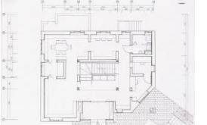
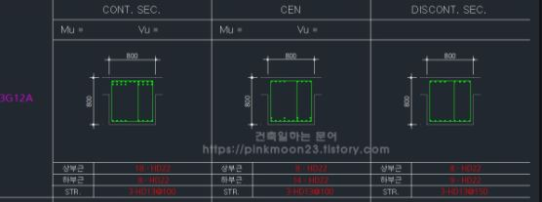
Conclusion & Plan
7. 늑근자동화 소프트웨어
Software.exe
서승훈
유승환, 함종수, 이호준
PLC
서광원

